Slide 1
Discrete Mathematics
Shandong University
Notes:
分类加法计数原理、分步乘法计数原理

Slide 2
计数问题？
A
B
Notes:
分类加法计数原理、分步乘法计数原理

Slide 3
计数问题？
十进制数串中有偶数个0的数串个数。
。。。
Notes:
分类加法计数原理、分步乘法计数原理

Slide 4





计数的基本模型-放物体到空盒子
...
...
...
...
n个
m个
...

Slide 5

计数的基本模型-放物体到空盒子
n个球 | m个盒子 | 是否允许空盒 | 计数方案 | 备注
有区别 | 有区别 | 允许空盒 |  | 全排列
无区别 | 有区别 | 允许空盒 | C(m+n-1,n) | m个有区别的元素,取n个作允许重复的组合
无区别 | 有区别 | 不允许空盒 | C(n-1,m-1) | (1)选取m个球每盒一个 (2)n-m有区别的球放入m个有区别盒子中,允许某盒不放 C(n-m+m-1,n-m)=C(n-1,m-1)
无区别 | 无区别 | 允许空盒 |  | 一本书的6本复印件放入4个相同的箱子中
无区别 | 无区别 | 不允许空盒 |  | n-m个无区别物体允许为空的放入无区分m盒子

Slide 6
计数的基本模型-放物体到空盒子
n个球 | m个盒子 | 是否允许空盒 | 计数方案 | 备注
有区别 | 有区别 | 不允许空盒 |  | n≥m;映上函数的个数
有区别 | 无区别 | 允许空盒 | (集合的划分) | 4人分配完全相同的3间办公室
有区别 | 无区别 | 不允许空盒 |  | Stirling数

Slide 7
Ch13
组合分析的基本原理

Slide 8
13.1 技术的基本法则
（1）乘法法则
定义：事件A有m种发生，事件B有n种发生,则事件A和B均发生共有mn种。

Slide 9
…
…
m:A
n:B
… …
…
…
…
m*n: 方法

Slide 10
例: 7位二进制值数?
解：2⁷ = 128

Slide 11
13.1 技术的基本法则
（2）加法法则
定义：事件A有m种发生，事件B有n种发生,则事件A或B均发生有m+n种。

Slide 12
…
…
m:A
n:B
或
…
…
m:A
n:B
m+n: 方法

Slide 13
Counting Internet Address IPv4
1
8
16
24
32
主机地址范围
A类地址
0
网络地址
主机地址（24位）
1.0.0.0到
（7位）
124.2513.2513.255
B类地址
10
网络地址（14位）
主机地址（16位）
128.0.0.0到
191.2513.2513.255
C类地址
110
网络地址（21位）
主机地址
192.0.0.0到
（8位）
2213.2513.2513.255
D类地址
1110
多目的广播地址（28位）
224.0.0.0到
239.2513.2513.255
E类地址
11110
保留用于实验和将来使用
240.0.0.0到
244.2513.2513.255

Slide 14
Counting Internet Addresses
Example: How many different IPv4 addresses are available for computers on the internet?
Solution: Use both the sum and the product rule. Let x be the number of available addresses, and let x_{A}, x_{B}, and x_{C} denote the number of addresses for the respective classes.
  To find, x_{A}: 2⁷ − 1 = 127 netids. 2²⁴ − 2 = 16,777,214 hostids.
  x_{A} = 127∙ 16,777,214 = 2,130,706,178.
  To find, x_{B}: 2¹⁴ = 16,384 netids. 2¹⁶ − 2 = 16,534 hostids.
  x_{B} = 16,384 ∙ 16, 534 = 1,073,709,0513.
  To find, x_{C}: 2²¹ = 2,097,152 netids. 2⁸ − 2 = 254 hostids.
  x_{C} = 2,097,152 ∙ 254 = 532,676,608.
  Hence, the total number of available IPv4 addresses is
  x = x_{A} + x_{B} + x_{C}
  = 2,130,706,178 + 1,073,709,056 + 532,676,608
  = 3, 737,091,842.

Slide 15
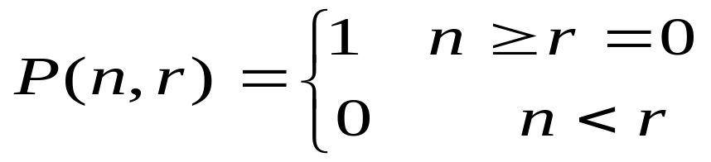
§13.2、4 排列与组合
（1）r-排列
n个物体(要区分)的r排列数，P(n,r)。

Slide 16
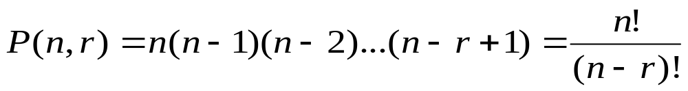
（1）r-排列

Slide 17
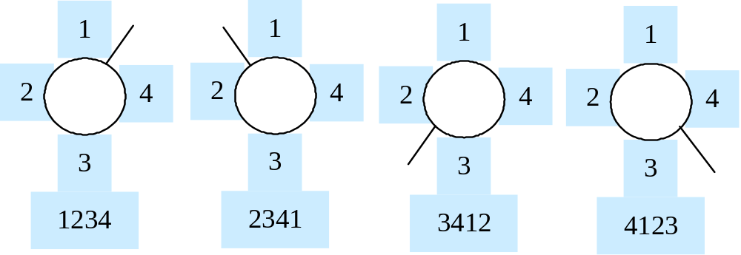
圈排列

Slide 18
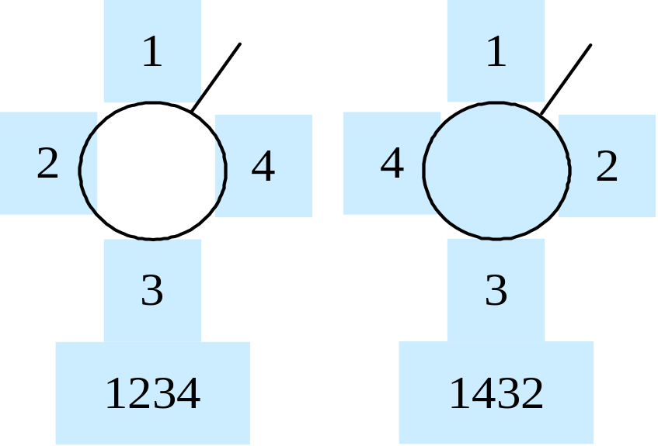
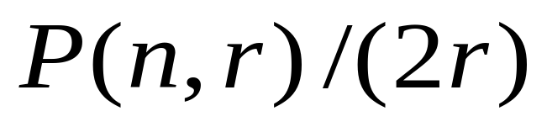
圈排列

Slide 19
（2）允许重复的排列
n个不同物体允许重复的r排列数为n^{r}。

Slide 20
（3）组合
（1）r-组合
C(n,r)

Slide 21
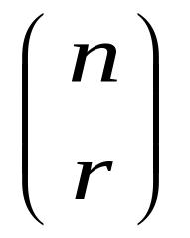
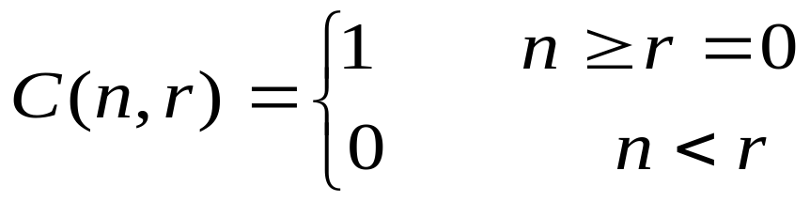
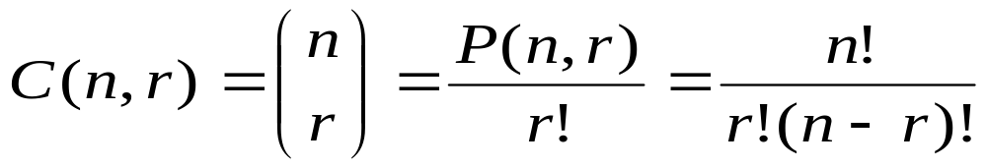
C(n,r)

Slide 22
定理 C(n,r) = C(n,n-r)

Slide 23
（3）允许重复的组合
从n类物体中允许重复的r组合数是，
C(n+r-1,r)

Slide 24
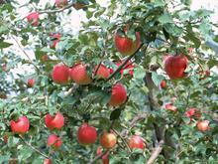
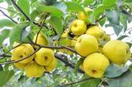
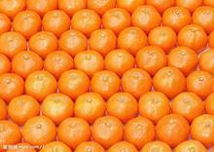
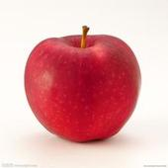
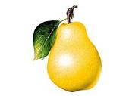

class A
class B
class C
class D
15=3+6+3+3

Slide 25
（3）允许重复的组合
定理
C(n+r-1,r)=C(n+r-1,n-1)。

Slide 26
A
x
y
y
x
B
C(18,9)
Notes:
分类加法计数原理、分步乘法计数原理

Slide 27
§13.6 容斥原理
最简单的计数问题是求有限集合A和B的并的元素数目.
即具有性质A或B的元素的个数等于具
有性质A和B的元素个数减去同时具有的个数。

Slide 28

U
B
A

Slide 29
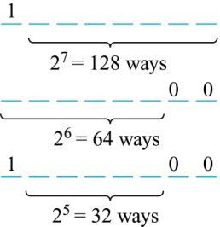
例: 以1开头或以00结尾的8位二进制串有多少？
解:以1开头的: 2⁷ = 128
  以00结尾的: 2⁶ = 64
  以1开头且以00结尾的: 2⁵ = 32
所以128 + 64 − 32 = 160.

Slide 30
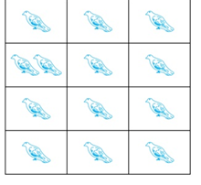
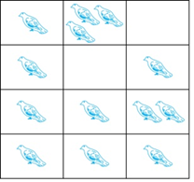
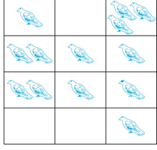
§13.7 鸽巢原理
13只鸽子回巢，只有12个鸽巢。
。。。。。。
Notes:
The pigeonhole principle(dirichlet drawer principle)鸽巢原理（狄里克雷抽屉 chōu ti ，狄利克雷）德国数学家。
对数论、数学分析和数学物理有突出贡献，是解析数论的创始人之一。

Slide 31
§13.7 鸽巢原理
鸽巢原理: 把k + 1个物体放入k个盒子中，则至少一个盒子中至少有k个物体。

Slide 32
§13.7 鸽巢原理
例如:假设一年有366天，则367个人中,至少有两人的生日相同。

Slide 33
例:假如6人中任意2人都认识,或任意2人都不认识.证明在这6人组中或者3人彼此认识,或者3人互不认识.
解:设A是6人中的其中一人.则其他5人与A认识的组成一组,与A不认识的组成一组
根据鸽巢原理其中一组中至少有3人
假如该3人组是与A认识的,如3人中有2人认识
则该2人与A组成3人认识组;如3人中没有2人认识,即3人彼此互不认识.

Slide 34
假如该3人组是与A不认识的,如3人中有2人不认识,则该2人与A组成3人不认识组;如3人中没有2人不认识,即3人彼此互相认识.

Slide 35
定义：假设p,q为正整数，p,q≧2 ,则存在最小正整数R(p,q),使得n≧R(p,q)时,或者有p人是彼此相识,或者有q人彼此不相识, 称R(p,q)为Ramsey数(拉姆齐数)。
Notes:
Ramsey(1903~1930)是英国数理逻辑学家,他把抽屉原理加以推广，

Slide 36
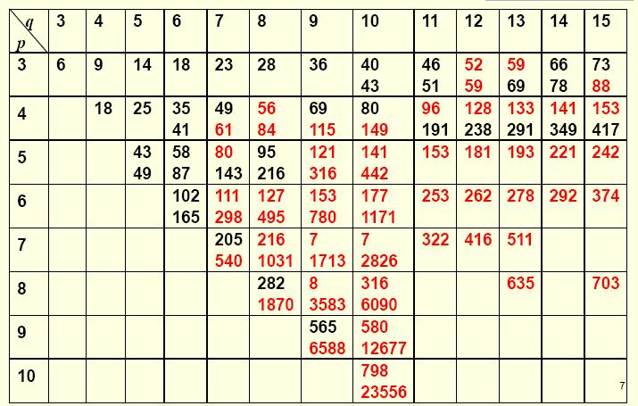
Ramsey Numbers
R (p , q) = R (q , p)

Slide 37
拉姆齐数的应用图中边着色
k6完全图,对他的边用绿，黑两种颜色任意涂色，则必存在同色边的三角形。

Slide 38
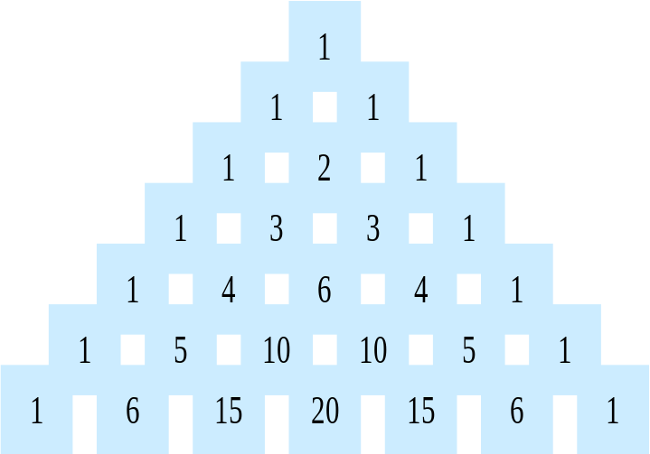
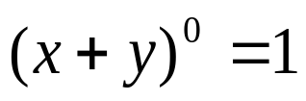

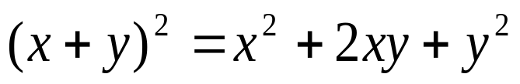
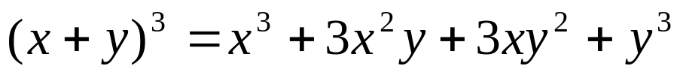
§13.5 组合恒等式
Notes:
杨辉，中国南宋时期杰出的数学家和数学教育家。在13世纪中叶活动于苏杭一带，其著作甚多。
他著名的数学书共五种二十一卷。著有《详解九章算法》十二卷（1261年）、《日用算法》二卷（1262年）、《乘除通变本末》三卷（1274年）、《田亩比类乘除算法》二卷（1275年）、《续古摘奇算法》二卷（1275年）。
他在《续古摘奇算法》中介绍了各种形式的"纵横图"及有关的构造方法，同时"垛积术"是杨辉继沈括"隙积术"后，关于高阶等差级数的研究。杨辉在"纂类"中，将《九章算术》246个题目按解题方法由浅入深的顺序，重新分为乘除、分率、合率、互换、二衰分、叠积、盈不足、方程、勾股等九类。
17世纪的法国数学家帕斯卡PASCAL也提出来。

Slide 39
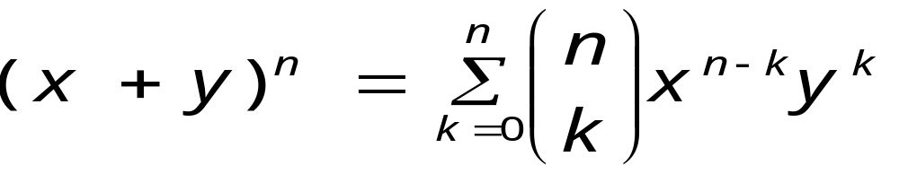
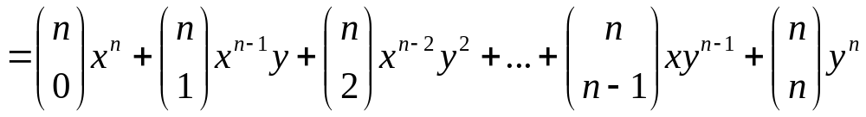
§13.5 组合恒等式
二项式定理

Slide 40
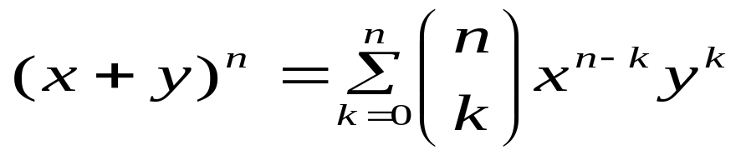
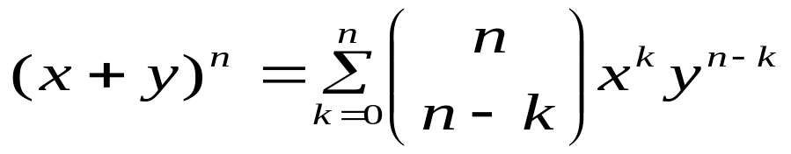
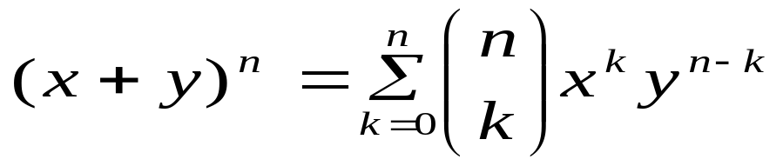
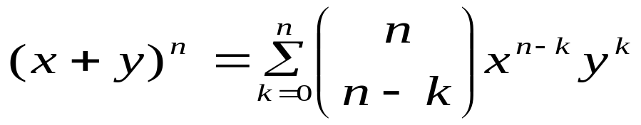
§13.5 组合恒等式
C(n,r) = C(n,n-r).

Slide 41
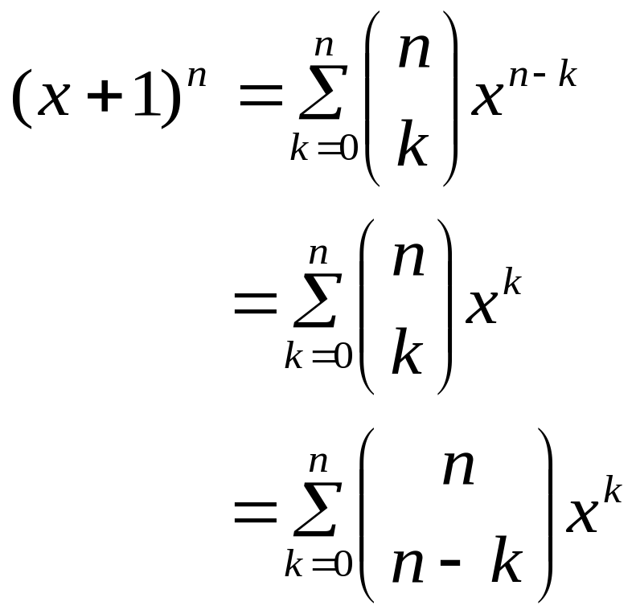
假设 y=1

Slide 42
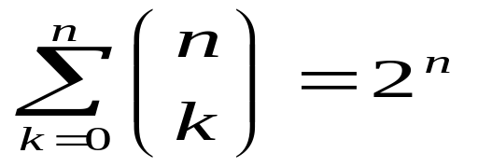
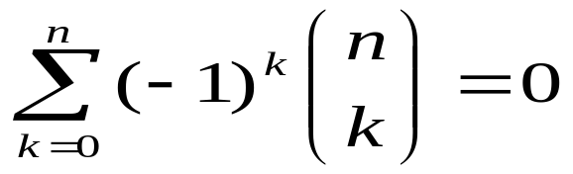
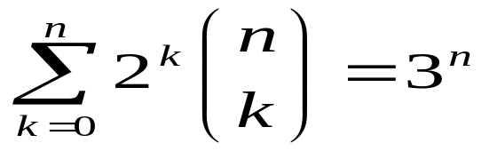
推论1：
x=1
推论2：
x=-1
推论3：
x=1
y=2

Slide 43
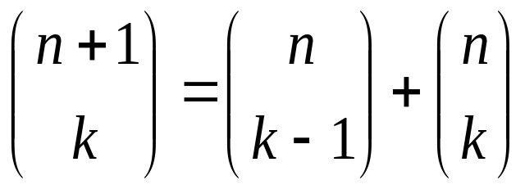
Pascal恒等式
n 和 k 都是正整数，且n ≥ k .则
证明：基于集合和子集的概念

Slide 44
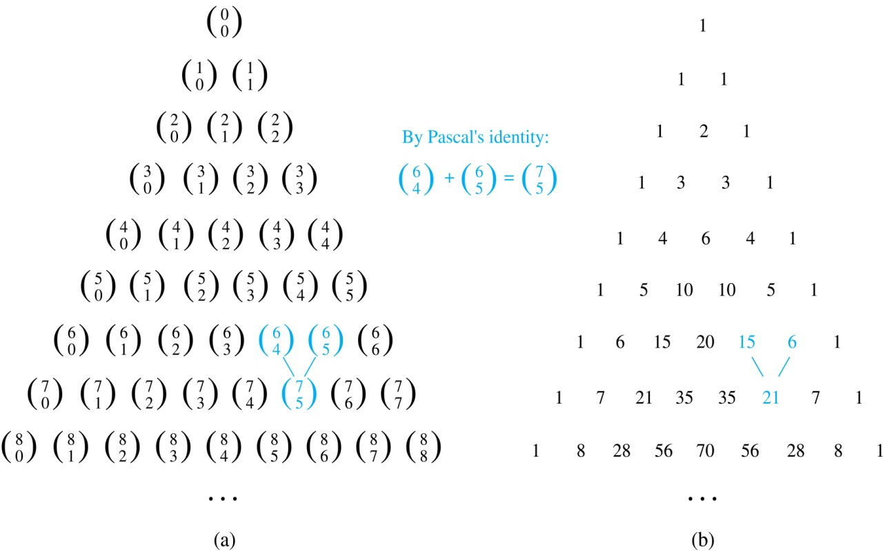
Pascal’s Triangle

Slide 45
1 n个无区别的小球放入m个有区别的箱子里的方案数？
相当于从m类物体中允许重复的选取n个物体的方案数： C(m+n-1,n)、 C(m+n-1,m-1)
2 生活中的什么情况下可以使用该模型。选男女代表等
3 (x+y+z)⁴展开式有多少项？
C(3+4-1,4), C(3+4-1,3-1)
那(x+y+z)^{n} 展开式有多少项？
C(3+n-1,3-1)
4 x₁+x₂+x₃=11(n) 其中x1≥0,x2≥0,x3≥0 正整数解的个数？

Slide 46
class A
三类水果每类先选取一个（第一步），剩余的 4-3个中做允许重复的选择（第二步）
1*C(4-3+3-1,4-3) 或者1*C(4-3+3-1,3-1)
m类物体允许重复的选取n个且每类必须至少选择一个
C(n-m+m-1,n-m)=C(n-1,n-m)=C(n-1,m-1)
class B
class C
class D

Slide 47
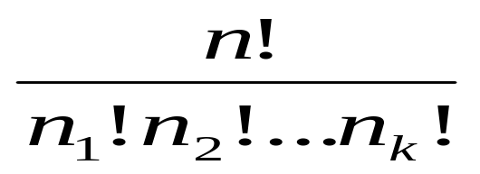
定理：把n个有标号的物体放入k个有标号的箱子中的装箱方案：
Notes:
Indistinguishable 不加区分的

Slide 48

...
排列
n个
...
...
...
重复的排列
n1
n2
n3

Slide 49
计数的基本模型-放物体到空盒子
n个球 | m个盒子 | 是否允许空盒 | 计数方案 | 备注
有区别 | 有区别 | 允许空盒 |  | 全排列
无区别 | 有区别 | 允许空盒 | C(m+n-1,n) | m个有区别的元素,取n个作允许重复的组合
无区别 | 有区别 | 不允许空盒 | C(n-1,m-1) | (1)选取m个球每盒一个 (2)n-m有区别的球放入m个有区别盒子中,允许某盒不放 C(n-m+m-1,n-m)=C(n-1,m-1)
无区别 | 无区别 | 允许空盒 |  | 一本书的6本复印件放入4个相同的箱子中
无区别 | 无区别 | 不允许空盒 |  | n-m个无区别物体允许为空的放入无区分m盒子

Slide 50
计数的基本模型-放物体到空盒子
n个球 | m个盒子 | 是否允许空盒 | 计数方案 | 备注
有区别 | 有区别 | 不允许空盒 |  | 映上函数的个数
有区别 | 无区别 | 允许空盒 | (集合的划分) | 4人分配完全相同的3间办公室
有区别 | 无区别 | 不允许空盒 |  | Stirling数

Slide 51
∀∃∅∩∪⊆⊂⊄∉∀∈≤≥…ℵ∑⎨⎬≡±°∞
αβσρυωζψηδεϕλμπΔθ±∏∧∨∀ }∴√⊃
≌≈∽∞⊇∩∪℃‰≥≤∵∏∈∑≮≯½¼§¥{}?± ↔∨∧¬→←⇒⇔ ↓↑Λ⊕≠⊙─〈〉☆★▽≮≯⌒∵∴∪∩≠–―〃∥∴∵∷⊥↘↗↙↖√
〔「–└┘÷×·º·‹2, b›︸︷Φ

